Slide 1
Как быть тимлидом
и продолжать программировать

Slide 2
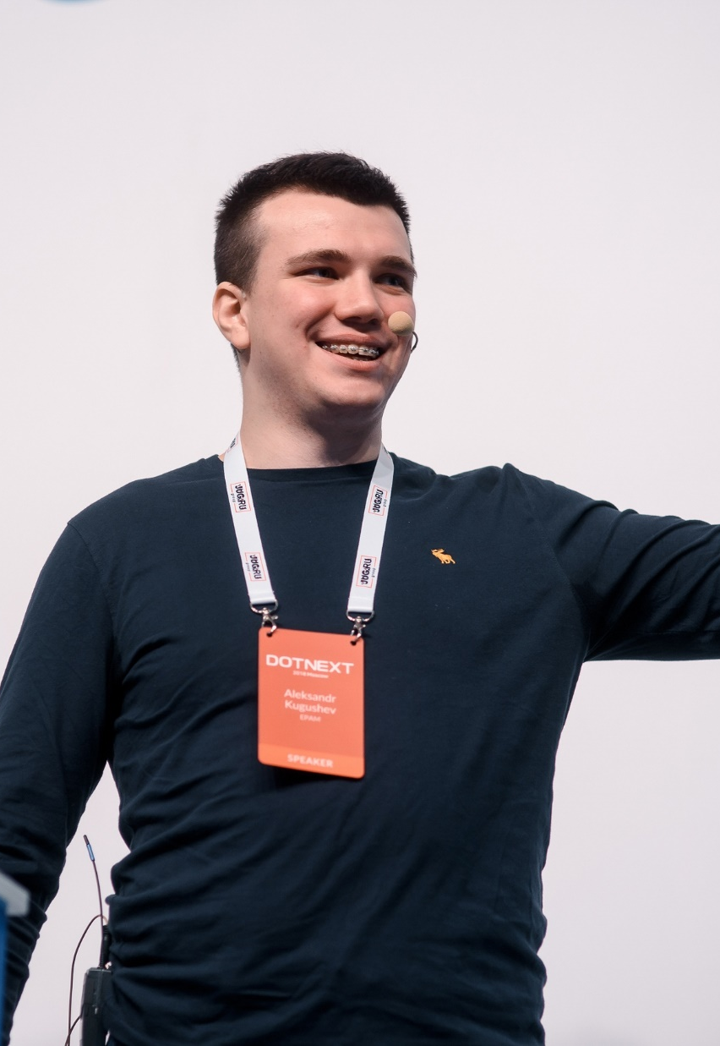
Кугушев Александр
Lead Software Engineer
Podcast: dotnetmore.ru
github.com/kugushev
www.linkedin.com/in/kugushev

Slide 3
СV программиста с 10+ опытом работы
2010 – Junior Developer in Company X
2011 – Middle Developer in Company X
2012 – Senior/Lead Developer in Company X
2013 – Team Lead in Company X
2014 – Team Lead in Company X
2015 – Team Lead in Company X
2016 – Team Lead in Company X
2017 – Team Lead in Company X
2018 – Team Lead in Company X
2019 – Developer in Company Y
2020 – …

Slide 4
СV программиста с 10+ опытом работы
2010 – Junior Developer in Company X
2011 – Middle Developer in Company X
2012 – Senior/Lead Developer in Company X
2013 – Team Lead in Company X
2014 – Team Lead in Company X
2015 – Team Lead in Company X
2016 – Team Lead in Company X
2017 – Team Lead in Company X
2018 – Team Lead in Company X
2019 – Developer in Company Y
2020 – …
Notes:
В 2012 мы поменяли хорошего инженера на необразованного менеджера

Slide 5


Почему не стал менеджером?
Team Lead ожидание
TEAM LEAD реальность
Notes:
Нам даже на телефон приходят алерты с прода. У тимлида нет времени учиться менежменту.

Slide 6
Карьерный путь: ожидание
Lead
Manager
Senior
Middle
Junior

Slide 7
Карьерный путь: реальность
Lead
Manager
Senior
Middle
Junior
Developer
Связи
Опыт
Образование

Slide 8
Карьерный путь: реальность*
Manager
Инженер
Lead
Super Manager
Duper Manager
Инженер
Инженер
Notes:
Продолжать развиваться как ведущий инженер

Slide 9
Рабочая нагрузка
Notes:
Всегда остается место для работы руками
В данном докладе мы разберем, как достичь этих 30%

Slide 10

План
Когда можно, а когда не стоит?
Как найти время?
Tips & Tricks

Slide 11

Вам стоит задуматься о совмещении если
1
Вы занимаетесь микроменеджментом
2
Пишете много документации «в стол»
3
Вы – единая точка коммуникации
4
Ваша команда только пишет код
5
У Вас много тет-а-тет митингов
6
Вы – инициатор большинства этих митингов

Slide 12

Вы можете совмещать в зависимости от
Этапа развития команды
Уровня ваших сотрудников
Коммуникации на проекте

Slide 13
Зависимость от этапа развития команды
Forming -> Storming
Performing
Norming
Notes:
по Брюсу Такмену

Slide 14
Можно ли делегировать джунам?
Менторинг
Хочу
Делегирование
Хочу
Поддержка
Не хочу
Назначение задач
Не хочу
Не могу
Могу
Могу
Не могу
Зависит от задачи
Notes:
Уровень сотрудников
Делегируйте предсказуемые задачи, для которых есть гайдлайны

Slide 15
Анти-паттерн: mushroom management
Вы
Команда
Заказчик
Держим команду в темноте, поливаем навозом и срезаем тех кто вырос
Плюсы:
Мы очень важные
Минусы:
Мы тратим x2 времени на коммуникацию
Испорченный телефон
Сложно уйти в отпуск
Notes:
Если у нас так, то мы не можем программировать

Slide 16
Анти-паттерн: самоустранение
Вы
Команда
Заказчик
Плюсы:
Есть время на программирование
Минусы:
Вы не знаете что происходит с проектом
Вы можете влять только пост фактум
Вы не можете помогать своей команде

Slide 17
Соблюдаем баланс
Вы
Заказчик
Команда
Что делать, если «всех все устраивает»?
Натравить «Скрам мастера»
Назначать заместителей во время отпуска и оставлять их в этой роли
Воспользоваться советом лучших собаководов
Notes:
Обосрать стратегические советы

Slide 18
Как «подружить»
Кота и собаку
заказчика и Команду
Дайте собаке и кошке познакомиться с запахами друг друга
Начинайте знакомство в спокойной домашней атмосфере. Если у вас несколько животных, знакомьте по одному
Держите собаку на поводке, а кошку в клетке. Дайте им время привыкнуть друг к другу
Сведите кошку и собаку поближе. Дайте им возможность коснуться носами, оставаясь в безопасности
Выпустите кошку из клетки, дайте ей возможность подойти к собаке
Отпустите собаку, но дайте кошке пространство для отступления
Даже если Ваши питомцы поладили, не оставляйте их наедине
Познакомьте заказчика с командой через task manager
Организуйте встречу с командой в привычном для заказчика месте и времени. Не приводите сразу всю «вотагу»
Ведите первые митинги как обычно, тет-а-тет с заказчиком, но с командой «на фоне»
Передавайте часть инициативы коллегам, например: «Вот Евгений знает эту систему лучше всех, пусть и расскажет»
Поднимайте вопросы, которые можно было бы адресовать Вашей команде. Пусть на них отвечают сразу, не ожидая вас
Позвольте Вашим коллегам вести митинги и переписки напрямую с заказчиком, но, в первое время, будьте рядом
Всегда будьте в копии и на связи с заказчиком

Slide 19
Делегирование
Делегирование полномочий — это процесс передачи части функций руководителя другим управляющим или сотрудникам для достижения конкретных целей организации. Используется для улучшения и оптимизации рабочей силы руководителя
Процесс передачи части функций руководителя
Ваши полномочия не всегда очевидны
Сотрудник должен способен с ними справиться
Достижение конкретных целей организации
Задачу будут выполнять не так, как вы хотите
«Вам шашечки или ехать?»
Используется для улучшения рабочей силы
Делегирование должно развивать сотрудника
Чем больше делегируете, тем лучше «делегируется»
Контроль – превыше всего
Фокус в 1/3 проекта
Не забываем про регулярный контроль
Notes:
Нельзя:
• ключевые функции руководителя — установление целей, принятие решений по выработке политики организации (подразделения), контроль результатов;
• руководство сотрудниками, их мотивацию;
• задачи высокой степени риска;
• необычные, исключительные дела;
• актуальные, срочные дела, не оставляющие времени для объяснения и перепроверки;
• задачи строго доверительного характера.

Slide 20
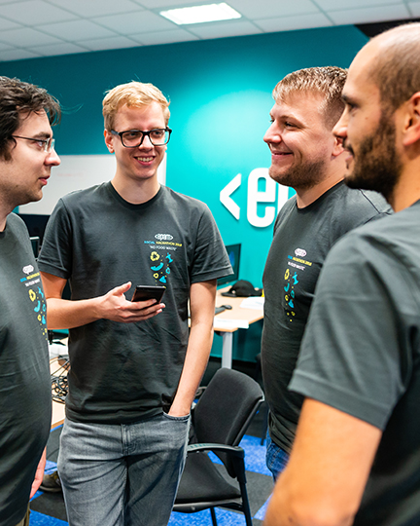
Делегирование != безучастность
Мы должны
1
быть в курсе событий
2
Участвовать в митингах
3
Быть в бизнес контексте каждой задачи
Notes:
Success story для каждого свои

Slide 21

Tips & Tricks
Боремся с отвлечениями
Управляем точкой зрения
Выбираем задачи

Slide 22
Борьба с отвлекающими факторами
Time management
Но что делать с вопросами коллег?
Focus Time
Помидорка
Скалирование времени
...
Перенести ответ, например, на 15 минут
Поставить таймер
Добавить задачу в TODO лист

Slide 23
Пишем «Через 15 минут» правильно
Быстрый ответ
Вежливый ответ
Привет, у меня возникла проблема с тестами
15 min
Привет, у меня возникла проблема с тестами
Привет, сейчас немного занят, давай через 15 минут
Notes:
Мы же все такие деловые

Slide 24

Проблема возврата в контекст
Мы Программировали
Нас отвлекли
Возвращаемся в работу
Класс
Метод
Задача
Класс
Метод
Мозг
Задача

Slide 25
Микродекомпозиция – ключ к возврату в контекст
Задача
Подзадача
Что написать
Что написать
Подзадача
Что написать
Строчка псевдо-кода
Подзадача
Notes:
Напоминает TDD

Slide 26
TDD и возврат в контекст
Взять подзадачу
Тест
Реализация
Рефакторинг
Декомпозиция
Notes:
Если нас прервут....
На каждом этапе мы можем выключить мозг

Slide 27
Многозадачность и виртуальные рабочие столы
Программирование
Релиз на прод
Обсуждения требований
IDE
Browser
Требования
...
Jenkins/TeamCity/…
Splunk/Kibana
Чат с DevOps
…
Скайп/Teams/…
Jira
Confluence
…

Slide 28
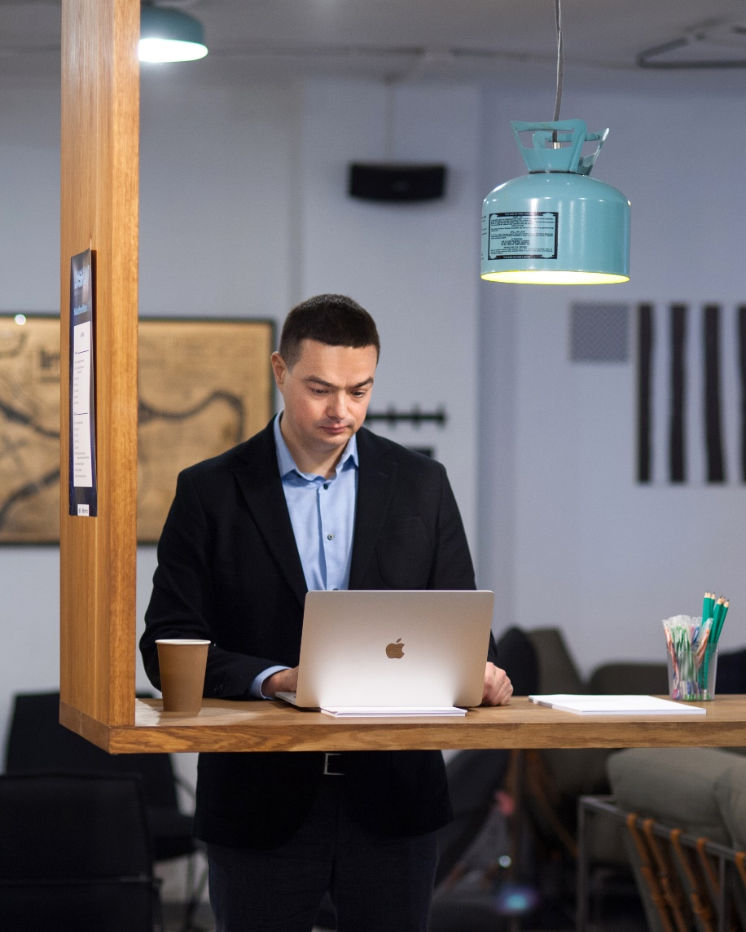
Пора программировать
Освободили время
Настроили коммуникацию
Справились с отвлекающими факторами
Налили чаек
...
Мы парализованы

Slide 29

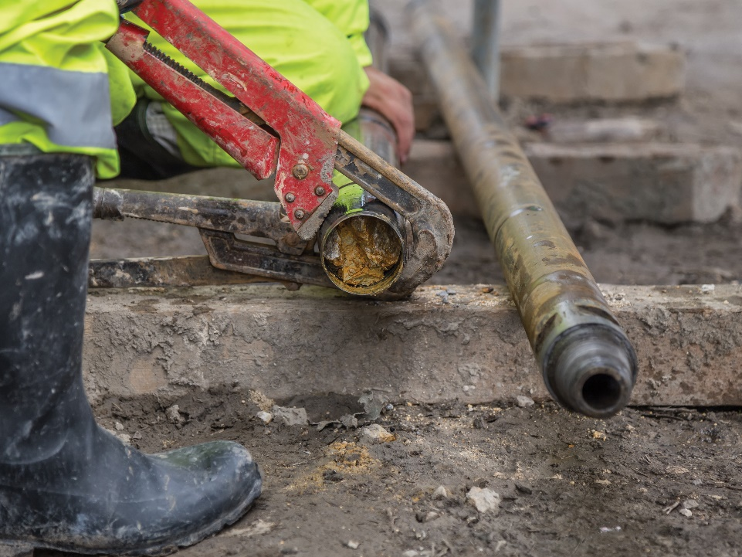
Антипаттерн: аналитики-паралитики
Архитектор нефтекомплекса
Чинит трубу
А выдержит ли, когда мы поставим еще больше вышек
Пройдет ли данный биметалл эко нормы?
А как повлияет на давление в сжигателе?
Notes:
Легкая версия анти паттерна

Slide 30
Комплексная задача
Бизнес Контекст
Архитектура
Код

Slide 31
Нам надо думать глобально, решая локальные задачи

Slide 32



Аналитик
Архитектор
программист
Notes:
«Вручную» переключаем свои роли

Slide 33
Точка зрения аналитика
Бизнес Контекст
Архитектура
Код

Slide 34
Точка зрения архитектора
Бизнес Контекст
Архитектура
Код

Slide 35
Точка зрения программиста
Бизнес Контекст
Архитектура
Код

Slide 36

Выбор своей «программерской» роли
Ключевой разработчик

Slide 37
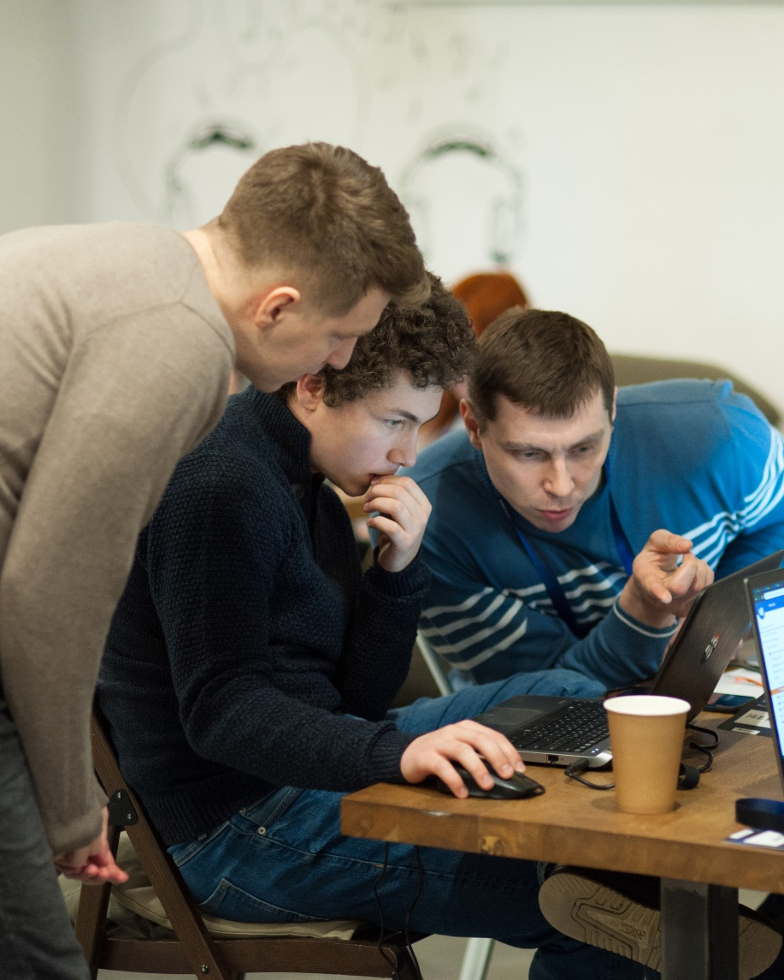
Выбор своей «программерской» роли
Ключевой разработчик
«Затыкатель» дыр

Slide 38
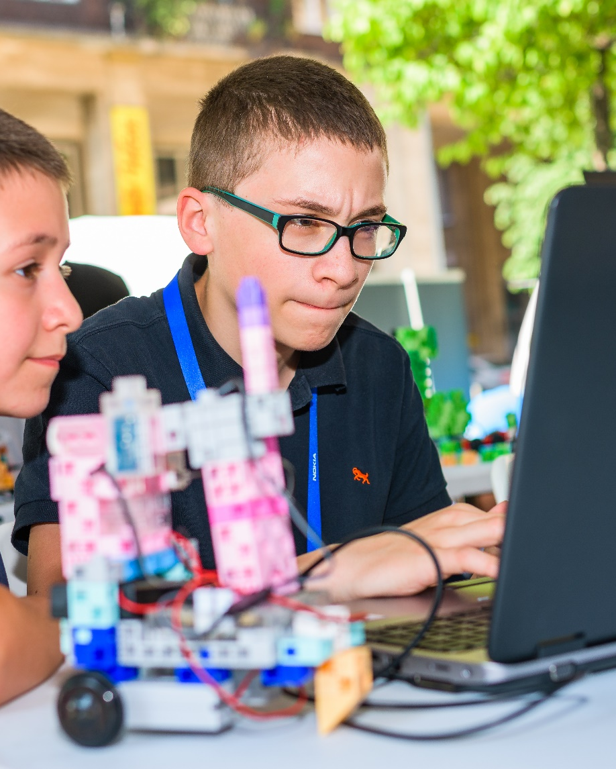
Выбор своей «программерской» роли
Ключевой разработчик
«Затыкатель» дыр
Еще одни руки

Slide 39

Выбор своей «программерской» роли
Ключевой разработчик
«Затыкатель» дыр
Еще одни руки
...
Кодерский балласт

Slide 40
Ключевой разработчик
Разрабатывает ядро продукта
допустима в маленькой команде
Важно вовремя «отдать роль» при росте команды
Анти-паттерн: прототипщик

Slide 41
«Затыкатель» дыр
Компенсирует слабые стороны команды
Идеально в небольшой команде
Важно не только «затыкать» дыры, но и заполнять пробелы новыми сотрудниками

Slide 42
Еще одни руки
Фиксит баги
«толкает» Kanban карточки
работает, если «знаете систему»
Важно не стать «кодерским балластом»

Slide 43
Кодерский балласт
Когда то был разработчиком, но навык уже потерян
Использует устаревшие подходы
Не остановим, так как «начальник»
Важно признать низкую квалификацию
Или пойти в архитекторы

Slide 44
Notes:
TBD

